Slide 2
unterrichtsplanung
Rashmi Suri

Slide 3
Agenda
●Leitfragen der Unterrichtsplanung
● Phasen im fremdsprachlichen Unterricht

Slide 4
Lernziele lernziele
●Sie kennen relevante Leitfragen der Unterrichtsplanung.
● Sie kennen die Phasen des Unterrichts und ihre Ziele.

Slide 5
Warum sollen wir eigentlich Unterricht systematisch planen?
Welchen Mehrwert hat dies?
Ich plane meinen Unterricht, um…
Welche Aussagen treffen auf Sie zu? Bitte kreuzen Sie an.

Slide 6
Modell Didaktische Analyse
Leitfragen zur Unterrichtsplanung :
Das Modell bietet der Lehrkraft acht Leitfragen oder auch Planungskriterien an, anhand derer sie den Unterricht Schritt für Schritt planen kann. Mithilfe der Leitfragen können didaktisch begründet Entscheidungen während der Vorbereitung des Unterrichts getroffen werden.

Slide 7
Was ist didaktischer Unterricht?
Didaktischer Unterricht ist eine Unterrichtsmethode,
die sich darauf konzentriert,
dass Lehrer Schülern Unterricht erteilen..
Lehrer können je nach den Bedürfnissen ihrer Schüler,
ihren persönlichen Vorlieben und anderen
Faktoren unterschiedliche Lehrmethoden anwenden.

Slide 8

Leitfragen zur Unterrichtsplanung
Lehraktivitäten
Lernaktivitäten
Arbeits-/ Sozialformen
Lernziele
Ausgangslage
Medieneinsatz
Lernmaterialien
Evaluation

Slide 9
Leitfragen zur Unterrichtsplanung
Lehraktivitäten
Lernaktivitäten
Arbeits-/ Sozialformen
Ausgangslage
Lernziele
Medieneinsatz
Lernmaterialien
Evaluation

Slide 10
Leitfragen zur Unterrichtsplanung
Welche Kompetenzen sollen die Lernenden in der Unterrichtseinheit
erreichen?
Welche Voraussetzungen bringen die Lernenden mit?
Was sollen die Lernenden tun?
Was muss der/die Lehrende in der Stunde tun?
Mit welchem Material wird gearbeitet?
Arbeiten die Lernenden individuell, in Gruppen oder mit einem Partner?
Welche Medien werden benutzt?
Wie kann überprüft werden, ob das globale Lernziel erreicht wurde?

Slide 11
Leitfragen
Welche Kompetenzen sollen die Lernenden in der Unterrichtseinheit erreichen ?- Lernziel(e)
Welche Voraussetzungen bzw. Kenntnisse bringen die Lernenden mit? Wo Stehen Sie ? Was wurde im Kurs bisher „gemacht‘‘?- Ausgangslage
Was sollen die Lernenden tun ?- Lernaktivitäten
Was muss der/die Lehrende in der Stunde tun ?- Lehraktivitäten
Arbeiten die Lernenden individuell,in Gruppen oder mit ihrem Sitznachbarn ?- Arbeits- oder Sozialform
Mit Welchem Material (z.B. Text, Arbeitsblatt, Hörtext. Foto, Aufgabe) wird gearbeitet?- Materialien
Welche Medien/Hilfsmittel wie z.B.CD-Player, Bücher, Karten, Folien werden benutzt?- Medien
Wie kann überpruft werden, ob die erwarteten Kompetenzen erreicht wurden? - Evaluation

Slide 12
Lernziele
Welche Kompetenzen sollen die Lernenden in der Unterrichtseinheit erreichen?

Slide 13
Ausgangslage
Welche Voraussetzungen bzw. Kenntnisse bringen die Lernenden mit?Wo Stehen Sie? Was wurde im Kurs bisher „gemacht‘‘?-

Slide 14
Lernaktivitäten
Was sollen die Lernenden tun ?-

Slide 15
Lehraktivitäten
Was muss der/die Lehrende in der Stunde tun ?-

Slide 16
Arbeits- oder Sozialform
Arbeiten die Lernenden individuell,in Gruppen oder mit ihrem Sitznachbarn?

Slide 17
Materialien
Mit Welchem Material (z.B. Text, Arbeitsblatt, Hörtext. Foto, Aufgabe) wird gearbeitet?

Slide 18
Medien
Welche Medien/Hilfsmittel wie z.B.CD-Player, Bücher, Karten, Folien werden benutzt?

Slide 19
Evaluation
Wie kann überpruft werden, ob die erwarteten Kompetenzen erreicht wurden?

Slide 20
unterrichtsphasen
Unterrichtsphasen sind voneinander abgrenzbare Einheiten, in denen bestimmte Lernschritte sinnvoll aufeinander aufbauen. Bei der Unterteilung kann die Lehrkraft den Lernprozess von Lernenden organisieren und strukturieren. Sie sorgen auch dafür, dass sich Lehrkräfte und Lernende im Unterricht orientieren.
Der Unterricht kann in folgende Phasen untergliedert werden:
- Einstieg/Motivation
- Erarbeitung
- Sicherung/Anwendung

Slide 21
Drei grundlegende Unterrichtsphasen
Einstieg / Motivation- In dieser Phase wird hauptsächlich das Interesse der Lernende geweckt, sie werden auf das neue Lernziel eingestimmt und sie aktivieren ihr Vorwissen zu Thema und Inhalten.
Erarbeitung- In dieser Unterrichtsphase werden die Form und die Bedeutung von neuen sprachlichen Strukturen entdeckt und eingeübt und/oder neue Themen sowie neuen Wortschatz eingeführt.
Sicherung bzw. Anwendung- In dieser Phase verwenden die Lernenden eine neu eingeführte sprachliche Struktur oder neuen Wortschatz in echter Kommunikation.

Slide 22
Phasen im Deutschunterricht- Lineares Modell Quelle- DLL 6
Einstieg
Vorkenntnisse aktivieren Interesse am Thema wecken Brainstorming
Lernmaterialien präsentieren, Semantisierung/Systematisierung, reprodukives bzw. formfokussiertes Üben, teilreproduktives Üben
Erarbeitung
Anwendung
Anwendung , Transfer

Slide 23
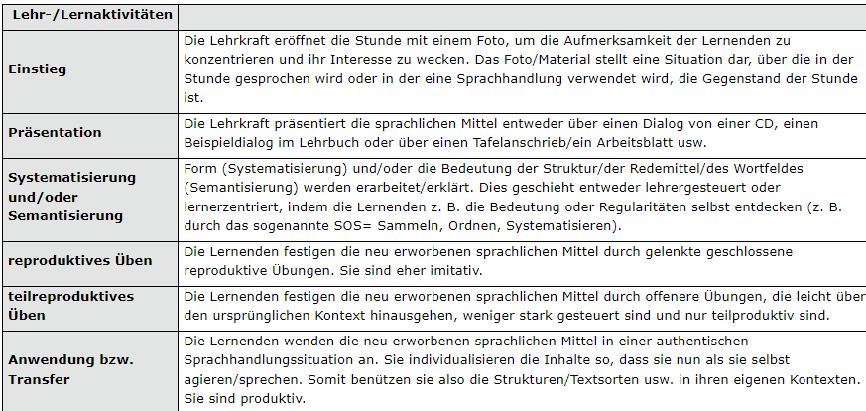
Phasen im Deutschunterricht- Lineares Modell Quelle- DLL 6

Slide 24
UNTERRICHTSPHASEN
Einstieg | In dieser Phase geht es darum, die Schüler für das, was sie lernen sollen, zu motivieren, sie neugierig zu machen auf das, was kommt. (nicht zu lang- 5-10 Minuten). Es ist auch wichtig, die Vorkenntnisse der Schüler zu aktivieren, bevor sie einen Text hören, lesen. Die Lehrkraft eröffnet die Stunde z.B. mit einem Foto, um die Aufmerksamkeit der Lernenden zu konzentrieren und ihr Interesse zu wecken. Das Foto/Material stellt eine Situation dar, über die in der Stunde gesprochen wird oder in der eine Sprachhandlung verwendet wird
Präsentation | In dieser Phase wird ein für die Schüler neuer Text präsentiert. Es geht darum, dass die Schüler den Text (Lesetext, Hörtext) global verstehen. Die Lehrkraft präsentiert die sprachlichen Mittel entweder aus einer CD, einem Buch oder über einen Tafelanschrieb/ Arbeitsblatt usw. Es gibt unterschiedliche Möglichkeiten, das Globalverständnis eines Textes zu überprüfen
Systematisierung/ Semantisierung | Von Systematisierung spricht man, wenn die Form eines Redemittels oder einer sprachlichen Struktur(Grammatik) erarbeitet oder erklärt wird. Dies können die Lernenden selbst tun, wenn sie z. B. die Bedeutung oder Regularitäten selbst entdecken (z.B. durch das so genannte SOS, Sammeln, Ordnen, Systematisieren).Während der Semantisierung wird die Bedeutung einer unbekannten sprachlichen Einheit auf der Wort- oder der Satzebene geklärt. Semantisieren meint auch, die Lernenden dabei zu unterstützen, Sinn und Bedeutung eines Textes zu entschlüsseln– Systematisierung/Semantisierung

Slide 25
UNTERRICHTSPHASEN
reproduktives Üben | Die Lernenden festigen die neu erworbenen sprachlichen Mittel durch gelenkte geschlossene reproduktive Übungen. In diesen Übungen produzieren die Lernenden Sätze oder Texte nach genauen Vorgaben. Sie sind eher imitativ.
teilreproduktives Üben | Die Lernenden festigen die neu erworbenen sprachlichen Mittel durch offenere Übungen, die leicht über den ursprünglichen Kontext hinausgehen, weniger stark gesteuert sind und nur teilproduktiv sind.In diesen Übungen wird ein Textmuster vorgegeben, wonach ein eigener mündlicher oder schriftlicher Text entstehen soll.
Anwendung bzw. Transfer | In dieser Phase lernen die Schüler, die neuen sprachlichen Mittel, die vorher eingeführt, präsentiert und semantisiert wurden, selbst zu gebrauchen. Die Lernenden wenden die neu erworbenen sprachlichen Mittel in einer authentischen Sprachhandlungssituation an. Sie individualisieren die Inhalte so, dass sie nun als sie selbst agieren/sprechen. Somit benützen sie also die Strukturen/Textsorten usw. in ihren eigenen Kontexten. Sie sind produktiv. Es ist die wichtigste Phase ( nur das wird dauerhaft gelernt, was geübt wird )und diese Phase erfordert die meiste Zeit

Slide 26
Welche Übungen und Aufgaben gehören zu welcher Unterrichtsphase`?
Einstieg ins Thema
Präsentation
Systematisierung/ Semantisierung
Einübung
Anwendung

